Slide 1
Programozás 5. előadás

Slide 2
Tartalom
Típusdefiniálás – adatabsztrakció
Szöveg és tömb – összevetés + szöveg feladatok
Mátrixos feladatok – összegzés, eldöntés
Összetett típusok – kitekintés
Függvények – algoritmikus absztrakció

Slide 3
A típus fogalma egy kis összefoglaló
Rekord-típus:
Típus TR=Rekord( m₁:TM₁, … m_{N}:TM_{N})
• := • • .m₁ … • .m_{N}
A típus:
értékhalmaz
művelethalmaz
Példa:
TPont=Rekord( x,y:Egész)

Slide 4
A típus fogalma egy kis összefoglaló
A típus:
értékhalmaz
művelethalmaz
Tömb-típus:
Típus TT=Tömb[ TInd: TElem]
• := • • [ • ]
Példa:
TÉvszakok=Tömb[1..4:Szöveg]

Slide 5

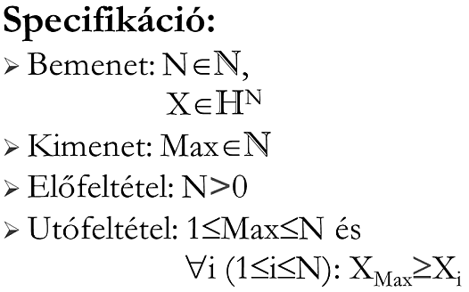
A típus fogalma (példa)
Specifikáció:
Bemenet: N∈N, Szül_{1..N}∈(hó×nap)^{N}, hó,nap=N
Kimenet: Első∈N
Előfeltétel: N>0 és ∀i(1≤i≤N): (Szül_{i}.hó∈[1..12] és Szül_{i}.nap∈[1..31])
Utófeltétel: 1≤Első≤N és ∀i(1≤i≤N): (Szül_{Első}.hó<Szül_{i}.hó vagy
Szül_{Első}.hó=Szül_{i}.hó és Szül_{Első}.nap≤Szül_{i}.nap)

Slide 6
A típus fogalma (példa)
Specifikáció₂:
Bemenet: N∈N, Szül_{1..N}∈Dátum^{N}, Dátum=hó×nap, hó,nap=N
Kimenet: Első∈N
Előfeltétel: N>0 …
N
Utófeltétel: Első=MinInd Szül_{i}
i=1
Definíció: ≤:Dátum×Dátum→L d1≤d2 ↔ d1.hó<d2.hó vagy d1.hó=d2.hó és d1.nap≤d2.nap

Slide 7

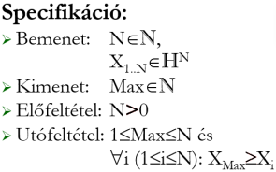

A típus fogalma (példa)
Algoritmus:
Megjegyzések:
1. Természetesen meg kell még írni a Dátum típushoz a < relációt megvalósító függvényt (operátort). L. később!
2. Az is világos, hogy a specifikációban felbukkanó ≤ és az algoritmusbeli < a relációk egymással kifejezhetők.
Változó i:Egész
Első:=1
i=2..N
 | Első:=i | ⎯
Szül[i]<Szül[Első]
I
N
Kóddarab jegyzet- ként
Notes:
Ez a rendezési operátor is megalkotható C#-ban.
C# próbához:
A TDatum típus definíciója és benne az operátor(ok) implementációja:
struct TDátum
{
public int hó, nap;
//a rendezési operátorok csak együtt definiálhatók:
public static bool operator <(TDátum d1, TDátum d2)
{
return d1.hó < d2.hó || d1.hó == d2.hó && d1.nap < d2.nap;
}
public static bool operator >(TDátum d1, TDátum d2)
{
return d1.hó > d2.hó || d1.hó == d2.hó && d1.nap > d2.nap;
}
}

Slide 8
Szöveg típus
A szöveg és a tömb
hasonlóak:
egyféle típusú elemekből állnak,
indexelhetők;
különbözőek:
a tömb elem- (és index-) típussal paraméterezendő ún. típuskon-strukciós eszköz, a szöveg karakter típusú elemekből álló típus,
algoritmikusan (!) a szöveg 1-től indexelhető, a tömb deklarációtól függően,
a klasszikus tömb hossza konstans, a szövegé változtatható (a dinamikus tömbhöz hasonlóan),
szövegeken értelmezve van a hossz() függvény és a + művelet,
problémás az elemmódosítás a szöveg típusnál!
Notes:
Ad „indexelhetők”: legalábbis elemérték-hivatkozás céljából
Ad „problémás az elemmódosítás”: érdemes elgondolkodni, milyen anomáliák származhatnak az s[i]=‘a’ szerű C# értékadásoknál!

Slide 9
Szöveg feladatok
Feladat:
Fordítsuk meg egy szó (szöveg) betűsorrendjét!
Specifikáció: (másolás tétel)
Bemenet: S∈S
Kimenet: T∈S
Előfeltétel: –
Utófeltétel: hossz(T)=hossz(S) és ∀i(1≤i≤hossz(S)): T_{hossz(S)–i+1}=S_{i}
Előre definiált függvény:
hossz: S→N hossz(s):=s karaktereinek a száma
p(i):=hossz(S) –i+1
Notes:
9

Slide 10
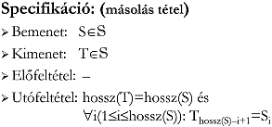
Szöveg feladatok
Algoritmus: (sorozatszámítás tétel!)
A szöveg i-edik karaktere nem módosítható, ha még nincs. Szükséges a + művelet!
vagy
Változó i:Egész
T:=""
i=hossz(S)..1; –1-esével
 | T:=T+S[i]
Változó i:Egész
T:=""
i=1..hossz(S)
 | T:=S[i]+T
Notes:
Gondolja meg: hogyan lehetne másolás tételre visszavezetni?

Slide 11
Szöveg feladatok
Feladat:
Adjuk meg egy egyszerű angol névhez a monogramját (pl. James Black ⇒ JB)!
Specifikáció:
Bemenet: Név∈S
Kimenet: Mon∈S
Előfeltétel: SzabályosE(Név)
Megjegyzések:
1. A név szabályos, ha csak a szó kezdőbetűk nagyok, de azok biztosan.
2. Feltesszük, hogy definiált a „SzabályosE:S→L” függvény. L. később!

Slide 12

Szöveg feladatok
Utófeltétel: és
∀i (1≤i≤hossz(Mon)): NagybetűE(Mon_{i}) és
Mon⊆Név
Rövidebben:
Megjegyzések, emlékeztető:
1. A Név_{i} a Név szöveg i. jelét jelöli; a hossz(Név) a Név szöveg hosszát. 2. Feltesszük, hogy létezik a „NagybetűE:K→L” függvény. L. később!
3. A „⊆” művelet, az ún. részsorozata-e művelet (x ⊆ y akkor igaz, ha x megkapható legfeljebb az y bizonyos elemeinek elhagyásával).
Notes:
12

Slide 13
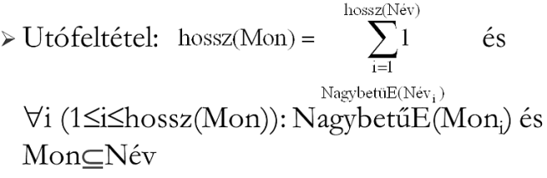
Szöveg feladatok
Algoritmus:
hossz(Mon)=0
Változó i:Egész
Mon:=""
i=1..hossz(Név)
 | NagybetűE(Név[i])
 | Mon:=Mon+Név[i] | ─
I
N
Mon+Név_{i}≡ ≡Mon₁+…+Mon_{hossz(Mon)}+Név_{i} → hossz(Mon+Név_{i})=hossz(Mon)+1

Slide 14
Szöveg feladatok
Feladat:
Adjuk meg egy magyar névhez a monogramját (pl. Szabó Éva ⇒ SzÉ)!
Specifikáció:
Bemenet: Név∈S
Kimenet: Mon∈S
Előfeltétel: SzabályosE(Név)
Utófeltétel: … hf … ☺
Probléma: a monogramban nagybetűk szerepelnek, valamint a kettős mássalhangzókból a nagybetűt követő kisbetűk.

Slide 15
Szöveg feladatok
Megoldási ötlet:
Többes_{1..8}∈S⁸= ("Cs","Dz","Gy","Ly","Ny", "Sz","Ty","Zs")
Közbevető kérdés: ”Dzs” hova való és miként bonyolítja a megoldást?
Az algoritmus vázlata:
képezzük a Név kétbetűs részeit, és megnézzük, hogy 1. bent van-e a Többesben, vagy 2. a betűpár első jele nagybetűs-e, ha igen, akkor monogramhoz írjuk…
Adatábrázolás:
Konstans Többes:Tömb[1..8:Szöveg]= ("Cs","Dz","Gy","Ly","Ny", "Sz","Ty","Zs")

Slide 16
Szöveg feladatok
Algoritmus:
Problémák: 1) Hívhatnak-e valakit „Nagy A”-nak? 2) Fölcserélhetők-e a feltételek? 3) Optimális-e?
Változó i:Egész K:Szöveg
Mon:=""
i=1..hossz(Név)–1
 | K:=Név[i]+Név[i+1]
 | K∈Többes
 | Mon:=Mon+K | NagybetűE(Név[i])
 |  | Mon:=Mon+Név[i] | ⎯
 |  | Mon:=Mon+Név[i] | ⎯
I
N
I
N
Notes:
Ad Optimális?
Nem: a kétbetűs esetben az i növekedhetne 2-vel is! Írja át az algoritmust optimálisabbra!
16

Slide 17
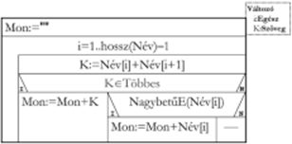
Szöveg feladatok
Algoritmus hatékonyabban:
Változó i:Egész K:Szöveg
Mon:=""; i:=1
i≤hossz(Név)–1
 | K:=Név[i]+Név[i+1]
 | K∈Többes
 | Mon:=Mon+K | NagybetűE(Név[i])
 | i:=i+2 | Mon:=Mon+Név[i] | ⎯
 |  | Mon:=Mon+Név[i] | ⎯
 |  | i:=i+1
I
N
I
N
Notes:
17

Slide 18
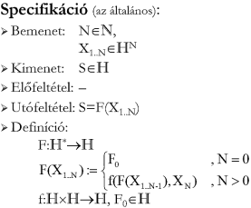
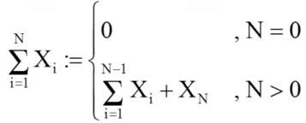
Összegzés mátrixra
Feladat:
Egy mátrix elemeinek összege.
Specifikáció:
Bemenet: N,M∈N, X_{1..N,1..M}∈Z^{N×M}
Kimenet: S∈Z
Előfeltétel: –
Utófeltétel: S=

Slide 19
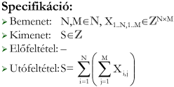
Összegzés mátrixra
Algoritmus:
Ez két – egymásba ágyazott – összegzés tétel alkalmazását kívánja meg.
Változó i,j,S0:Egész
S:=0
i=1..N
 | S0:=0
 | j=1..M
 |  | S0:=S0+X[i,j]
 | S:=S+S0

Slide 20
Összegzés mátrixra
Algoritmus:
A megoldás lényegében csak abban különbözik az alapváltozattól, hogy a mátrix miatt két – egymásba ágyazott – ciklusra van szükség.
Megjegyzés: a másolás, a megszámolás és a maximum-kiválasztás tétel hasonló elven valósítható meg mátrixokkal.
Változó i,j:Egész
S:=0
i=1..N
 | j=1..M
 |  | S:=S+X[i,j]

Slide 21
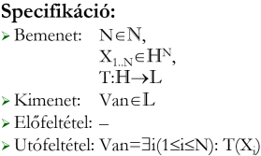
Eldöntés mátrixra
Feladat:
Van-e egy mátrixban adott tulajdonságú elem?
Specifikáció:
Bemenet: N,M∈N, X_{1..N,1..M}∈H^{N×M}
Kimenet: Van∈L
Előfeltétel: –
Utófeltétel: Van=∃i(1≤i≤N): ( ∃j(1≤j≤M): T(X_{i,j}) )
Utófeltétel’: Van=

Slide 22
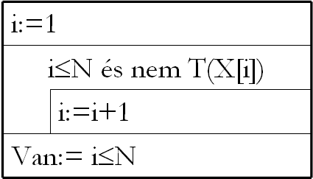
Eldöntés mátrixra
Az alapváltozathoz képest itt meg kell fogalmazni a mátrix elemein való – nem feltétlenül – végighaladást, soronként, balról jobbra!
Változó i,j:Egész
i:=1; j:=1
i≤N és nem T(X[i,j])
 | j<M
 | j:=j+1 | i:=i+1; j:=1
Van:= i≤N
I
N

Slide 23
Eldöntés mátrixra
Az alapváltozathoz képest itt meg kell fogalmazni a mátrix elemein való – nem feltétlenül – végighaladást, soronként, balról jobbra!
Változó i,j:Egész
i:=1; j:=1
i≤N és nem T(X[i,j])
 | j<M
 | j:=j+1 | i:=i+1; j:=1
Van:= i≤N
I
N
Notes:
Az „i≤N” helyett logikusabb lenne a „i≤N és j≤M”.
De mint mindjárt nyilvánvalóvá válik a „j≤M” feltétel mindig teljesül, így elhagyható.

Slide 24
Eldöntés mátrixra
Az alapváltozathoz képest itt meg kell fogalmazni a mátrix elemein való – nem feltétlenül – végighaladást, soronként, balról jobbra!
Változó i,j:Egész
i:=1; j:=1
i≤N és nem T(X[i,j])
 | j<M
 | j:=j+1 | i:=i+1; j:=1
Van:= i≤N
I
N

Slide 25
Eldöntés mátrixra
Az alapváltozathoz képest itt meg kell fogalmazni a mátrix elemein való – nem feltétlenül – végighaladást, soronként, balról jobbra!
Változó i,j:Egész
i:=1; j:=1
i≤N és nem T(X[i,j])
 | j<M
 | j:=j+1 | i:=i+1; j:=1
Van:= i≤N
I
N

Slide 26
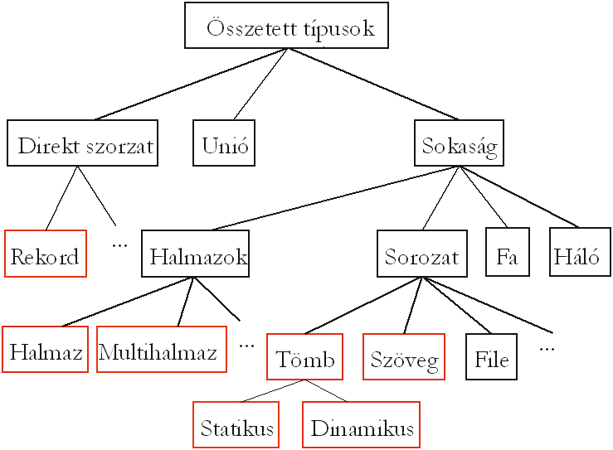
Összetett típusok

Slide 27
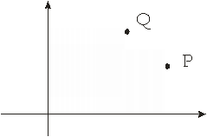
Függvények (irány)
Feladat:
Adjuk meg, hogy az origóból nézve az 1. síknegyedbe eső P ponthoz képest a Q balra, jobbra, vagy pedig egy irányban látszik-e!
Irány(P,Q) =

Slide 28
Függvények (irány)
Értelmezés:
A pontok irányát megadhatjuk az origóból oda vezető egyenes és az x-tengely szögével.
α<β ↔ tan(α)<tan(β)
tan(α)=P.y/P.x
Notes:
A P.x a P pont abszcisszája, a P.y az ordinátája.

Slide 29
Függvények (irány)
α<β ↔ tan(α)<tan(β) ↔ P.y/P.x<Q.y/Q.x → P.y*Q.x<Q.y*P.x ↔ P.y*Q.x–Q.y*P.x<0
Állítás:
Irány(P,Q)=sgn(P.y*Q.x–Q.y*P.x) (és ez igaz nem csak az 1. síknegyedben).
Ellenőrizze a teljesülését:
sgn(P.y*Q.x–Q.y*P.x) =
Notes:
Itt már az „egy irányban látszik” helyett jobb lenne: „egy egyenesre esnek”-et mondani. Pl. P=(1,1) és a Q=(-1,-1) esetében a P és a Q nem egy irányban, hanem ellentétes irányban látszanak (az origóból)…

Slide 30
Függvények (irány)
Specifikáció:
Bemenet: P,Q∈Pont Pont=x×y, x,y=Z
Kimenet: Ir∈Z
Előfeltétel: –
Utófeltétel: Ir=Irány(P,Q)
Definíció: Irány:Pont×Pont→Z Irány(p,q):=sgn(p.y*q.x–q.y*p.x)
Algoritmus:
Aktuális paraméterek
Függvény-szignatúra: fv : Honnan→Hova
Formális paraméterek
Aktuális paraméterek
Ir:=Irány(P,Q)

Slide 31
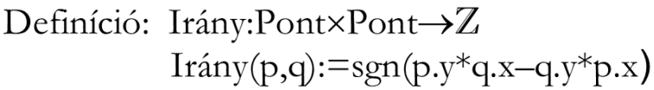
Függvények (irány)
Az Irány függvény kiszámítását tekintsük önálló feladatnak!
Specifikáció:
Bemenet: p,q∈Pont, Pont=x×y, x,y=Z
Kimenet: Irány(p,q)∈Z
Előfeltétel: –
Utófeltétel: Irány(p,q)=sgn(p.y*q.x–q.y*p.x)
A bemenetben a függvény paraméterei (∈értelmezési tartomány), a kimenetben a függvény paraméteres értéke szerepel (∈értékkészlet), az utófeltételben az összefüggés.

Slide 32
Függvények (irány)
Specifikáció → algoritmus – függvénydefiníció:
Irány(p,q:TPont):Egész
S:=p.y*q.x–q.y*p.x
S<0 | S=0
F:=–1 | F:=0 |  | F:=1
Irány:=F
Formális paraméterek
Változó S,F:Egész
Irány:=sgn( p.y*q.x–q.y*p.x)

Slide 33
Fogalmak (C#)
A függvény értéktípusa. Lehet más is.
A függvény paraméterének típusa. Lehet más is.
Blokk. A { és a hozzá tartozó } közötti programszöveg.
Osztályblokk: class Program {…}
Függvényblokk: int f(int x){…}
Névtelen blokk: {…}
Blokkok egymásba skatulyázhatók az alábbi szabályok szerint.
Ha két blokknak van közös része, akkor az egyik teljes egészében tartalmazza a másikat.
Osztályblokk tartalmazhat osztályblokkot és függvényblokkot.
Függvényblokk tartalmazhat függvényblokkot és névtelen blokkot.
Névtelen blokk tartalmazhat függvényblokkot és névtelen blokkot.

Slide 34
Fogalmak (C#)
Hatáskör. Egy X azonosító hatásköre az a programszöveg (nem feltétlenül összefüggő), ahol az azonosítóra hivatkozni lehet.
A hatáskört a blokkstruktúra határozza meg.
Egy azonosító hatásköre a deklarációját követő karaktertől a blokkot lezáró } végzárójelig tart, kivéve azt a beágyazott blokkot, és ennek beágyazottjait, amelyben újra lett deklarálva.

Slide 35
Fogalmak (C#)
Hatáskör (folytatás). Az X azonosító globális a B blokkban, ha nem B-ben lett deklarálva, de látható a B blokkban.
Névtelen blokkban nem lehet globális azonosítót újradeklarálni.
Élettartam. Minden B blokkban deklarált (lokális) változó élet-tartalma a blokkba való belépéstől a blokk utolsó utasításának befejeződéséig tart.
Kódpél-
dát l. a jegyzetben
Notes:
using System;
internal class Program
{
static int a=1; //osztály adattag
static int x=11; //osztály adattag
static int f(int x)
{//az f függvényblokk kezdete
int a=2; //az a változó lokális az f függvényblokkban
int ff(int xx)
{//az ff lokális függvényblokk kezdete
int a=3;
x=x+xx+a+Program.a;
return x;
}//az ff függvényblokk vége
{//névtelen blokk kezdete
// int a; nem lehet, névtelen blokkban nem lehet újradeklarálni
int lf(int x)
{//a névtelen blokkban lokális függvénye
return x+a;
}
int aa=4; //lokális a névtelen blokkban
a+=lf(aa); //a: az f blokkban deklarált
}//névtelen blokk vége
return ff(x)+a; //a lokális ff hívása
}//az f függvényblokk vége
//{ x++;} osztályblokkban nem lehet névtelen blokk
static void Main(string[] args)
{
var y=f(x); //x a Program osztályblokk adattagja
Console.WriteLine(y);
Console.WriteLine(f(a+x+y));
Console.WriteLine(x);
}//Main függvényblokk vége
}//Program osztályblokk vége

Slide 36

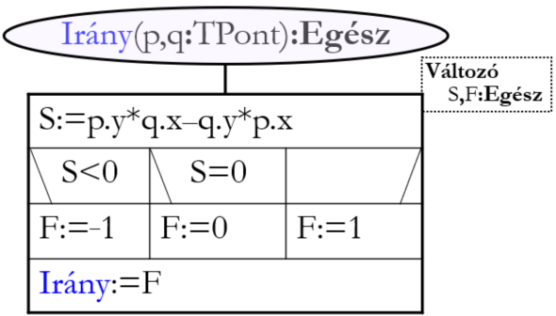
Függvények (irány)
Algoritmus → kód:
A főprogramban függvényhívás:
A függvény definiálása:
Ir=Irany(P,Q);
static int Irany(TPont p, TPont q) { int S; int F; //segédváltozók S=p.y*q.x-q.y*p.x;
if (S<0) F=-1; else if (S==0) F=0; else F=1; return F; }
Notes:
Persze bevezethetnénk az sgn függvényt is, ami által egyszerűsödhetne az Irany függvény kiszámítása.

Slide 37
Függvények
C# tudnivalók – összefoglalás:
Formális skalár paraméter:
bemeneti → nincs speciális kulcsszó
kimeneti → ref/out a speciális prefix „kulcsszó”
Aktuális skalár paraméter:
ha a megfelelő formális paraméter
bemeneti → akár konstans, akár változó
kimeneti → csak változó, ref/out a speciális prefix-szel
lehet.
Pontosabban: nem tömb
Pontosabban: nem tömb

Slide 38
Függvények
Tömb paraméter esetén mindig hivatkozás szerinti a paraméterátadás.
C# tudnivalók – összefoglalás:
Skalár paraméterátadás:
Értékszerinti − a formális paraméterből „keletkezett” lokális változóba másolódik a híváskor az aktuális paraméter értéke, így ennek a törzsön belüli megváltozása nincs hatással az aktuális paraméterre. Pl.:
Hivatkozás szerinti − a formális paraméterbe az aktuális paraméter címe (rá való hivatkozás) kerül, a lokális néven is elérhetővé válik. Pl.:
Input-paraméterek.
static int max(int x, int y)
In-/Output-paraméter.
Input-paraméterek.
static void max(int x, int y, ref int max_xy)
static void max(int x, int y, out int max_xy)
Input-paraméterek.
Output paraméter.

Slide 39
Függvények (megszámolás tétel függvényes kódolása)
using System;
internal class Program
{
//Func<int, bool> az int -> bool függvények típusa
public static int Megszamol(int[] X, Func<int, bool> T)
{
int db=0;
foreach (var x in X)
{
if(T(x)) db++;
}
return db;
}
…

Slide 40
Függvények (megszámolás tétel függvényes kódolása)
…
static bool Paros(int x)
{
return x%2==0;
}
static void Main(string[] args)
{
int [] A={1,2,3,8,9,7,3};
Console.WriteLine(Megszamol(A,Paros));
Func<int, bool> g; //g függvény típusú változó
g=Paros; //függvényváltozóra vonatkozó értékadás
g= x => {return x%3==0;}; //függvénydefiniálás lambda kifejezéssel
Console.WriteLine(Megszamol(A,g));
Console.WriteLine(Megszamol(A, x => x%3==0)); //a 3-mal oszthatók
}
}

Slide 41
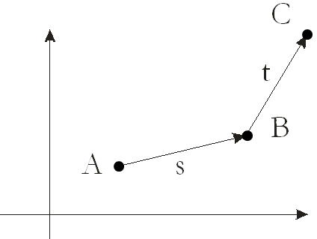
Függvények (fordul)
Feladat:
Egy s (A→B) szakaszhoz képest egy t (B→C) szakasz milyen irányban fordul?
Megoldásötlet:
Toljuk el az s-t és a t-t úgy, hogy az A pont az origóba kerüljön! Ezzel visszavezetjük az „irányos” feladatra!
Fordul(A,B,C)=Irány(B–A,C–A)

Slide 42
Függvények (fordul)
Specifikáció:
Bemenet: A,B,C∈Pont, Pont=…
Kimenet: Ford∈Z
Előfeltétel: –
Utófeltétel: Ford=Fordul(A,B,C)
Definíció: Fordul:Pont³→Z Fordul(a,b,c):=Irány(b–a,c–a) – : Pont²→Pont P–Q:=Pont(P.x–Q.x,P.y–Q.y)
Megjegyzés: ezzel ekvivalens feladat, „az (A,B)-n átmenő egyenestől a C pont balra van, vagy jobbra van, vagy az (A,B)-re illeszkedő egyenesen van?”

Slide 43
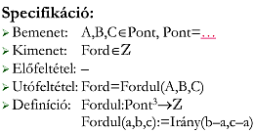
Függvények (fordul)
Algoritmus:
Ford:=Fordul(A,B,C)
A megoldásban hívjuk az Irány függvényt! Finomítás₁:
static int Fordul(TPont a, TPont b, TPont c) { TPont p,q;
p.x=b.x – a.x;
p.y=b.y – a.y;
q.x=c.x – a.x;
q.y=c.y – a.y;
return Irany(p,q);
}
Fordul(a,b,c:TPont):Egész
p.x:=b.x – a.x
p.y:=b.y – a.y
q.x:=c.x – a.x
q.y:=c.y – a.y
Fordul:=Irány(p,q)
Változó p,q:TPont

Slide 44
Függvények (fordul)
A Fordul-ban meghívjuk a TPont kivonás operátorát!
Finomítás₂:
Fordul(a,b,c:TPont):Egész
Fordul:=Irány(b–a,c–a)
static int Fordul(TPont a, TPont b, TPont c) { return Irany(b-a,c-a);
}
Kivon(a,b:TPont):TPont Operátor: a–b
c.x:=a.x – b.x
c.y:=a.y – b.y
Kivon:=c
public static TPont operator – (TPont a, TPont b) {
TPont c;
c.x=a.x – b.x;
c.y=a.y – b.y;
return c;
}
Változó c:TPont
A TPont struktúra definíciójában..

Slide 45
Függvények (rajta?)
Feladat:
Döntsük el, hogy egy C pont rajta van-e egy (A,B) szakaszon!
Specifikáció:
Bemenet: A,B,C∈Pont
Kimenet: RajtaE∈L
Előfeltétel: –
Utófeltétel: RajtaE=Rajta(A,B,C)
Definíció: Rajta:Pont³→L Rajta(a,b,c):=…
B
C
A

Slide 46
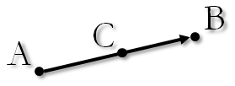
Függvények (rajta?)
Definíció (ami egyben a két függvény specifikációja – utófeltétele):
Rajta:Pont³→L
Rajta(a,b,c):= Fordul(a,c,b)=0 és Közte(a.x,c.x,b.x) és Közte(a.y,c.y,b.y)
Azaz még egy függvényt kell definiálnunk, ami eldönti, hogy a második paramétere a másik kettő között van-e!
Közte:Z³→L Közte(r,s,t):= r ≤ s ≤ t vagy t ≤ s ≤ r
Notes:
A Közte dupla hívása nem spórolható meg! Gondoljon a tengelyek valamelyikére eső a, b, c esetre!

Slide 47
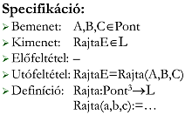
Függvények (rajta?)
Algoritmus:
Finomítások:
RajtaE:=Rajta(A,B,C)
Rajta(a,b,c:TPont):Logikai
Rajta:= Fordul(a,c,b)=0 és Közte(a.x,c.x,b.x) és Közte(a.y,c.y,b.y)
Közte(r,s,t:Egész):Logikai
Közte:=r≤s és s≤t vagy t≤s és s≤r

Slide 48
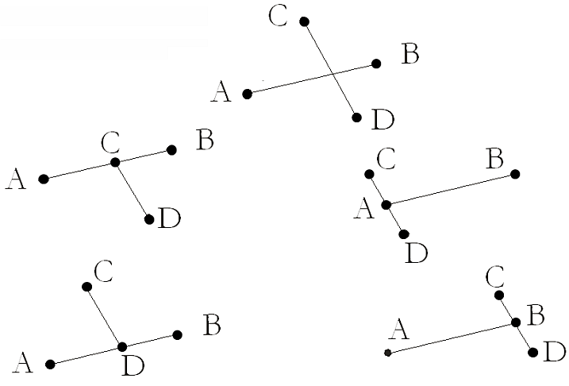
Függvények (metszi?)
Feladat:
Döntsük el, hogy az (A,B) szakasz metszi-e a (C,D) szakaszt! Lehetséges esetek:
Notes:
Hogyan oldanánk meg „klasszikus” módszerrel?
Határozzuk meg a két szakaszra fektethető egyenesek metszéspontját (M), majd határozzuk meg, h. Rajta(A,B,M) és Rajta(C,D,M).
Problémák:
Függőlegesen álló szakaszokkal külön kell foglalkozni.
Egy kétváltozós lineáris egyenletrendszert kell megoldani, osztásokkal, szorzásokkal.
Azaz hosszadalmas számításokkal.

Slide 49
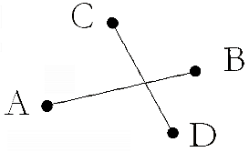
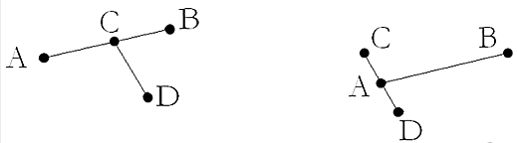

Függvények (metszi?)
Specifikáció:
Bemenet: A,B,C,D∈Pont
Kimenet: MetsziE∈L
Előfeltétel: A≠B és C≠D
Utófeltétel: MetsziE=Metszi(A,B,C,D)
Definíció:
Metszi:Pont⁴→L Metszi(A,B,C,D):= ( Fordul(A,B,C)*Fordul(A,B,D)<0 és Fordul(C,D,A)*Fordul(C,D,B)<0 vagy Rajta(A,B,C) vagy Rajta(C,D,A) vagy Rajta(A,B,D) vagy Rajta(C,D,B) )

Slide 50
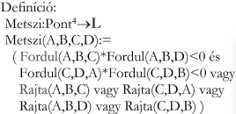
Függvények (metszi?)
Finomítás:
Metszi(a,b,c,d:TPont):Logikai
Metszi:=Fordul(a,b,c)*Fordul(a,b,d)<0 és Fordul(c,d,a)*Fordul(c,d,b)<0 vagy Rajta(a,b,c) vagy Rajta(a,b,d) vagy Rajta(c,d,a) vagy Rajta(c,d,b)
Notes:
A számítás során csak szorozni kell (és néhány additív műveletet végrehajtani), azaz jóval „olcsóbb”, mint a „klasszikus” megoldás.

Slide 51
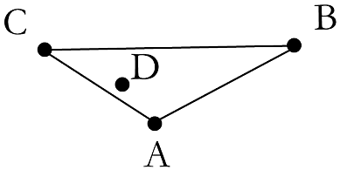
Függvények (háromszögben?)
Feladat:
Döntsük el, hogy a D pont az (A,B,C) háromszög belsejében van-e!
Megoldásötlet:
Belül van, ha a háromszöget A→B→C→A sorrendben körbejárva a D pont vagy mindig balra, vagy mindig jobbra van.

Slide 52
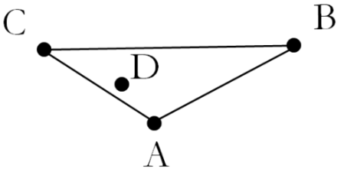
Függvények (háromszögben?)
Specifikáció:
Bemenet: A,B,C,D∈Pont
Kimenet: BentE∈L
Előfeltétel: A≠B és B≠C és C≠A
Utófeltétel: BentE=BelülE(A,B,C,D)
Definíció: BelülE:Pont⁴→L BelülE(a,b,c,d):=Fordul(a,b,d)=Fordul(b,c,d) és Fordul(b,c,d)=Fordul(c,a,d)
Notes:
A számításból függvényt készítve: Belül(…).

Slide 53
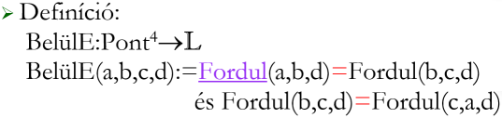
Függvények (háromszögben?)
Finomítás:
BelülE(a,b,c,d:TPont):Logikai
BelülE:=Fordul(a,b,d)=Fordul(b,c,d) és Fordul(b,c,d)=Fordul(c,a,d)
Notes:
A számításból függvényt készítve: Belül(…).

Slide 54
Függvények
A (lényegi) függvények egymásra épülése – a programok „makrószerkezete”:
Háromszögben
Fordul
Irány
Metszi
Fordul
Irány
Rajta
Fordul
Irány
Közte

Slide 55
Tartalom
Típusdefiniálás – adatabsztrakció
Szöveg és tömb – összevetés + szöveg feladatok
Mátrixos feladatok – összegzés, eldöntés
Összetett típusok – kitekintés
Függvények – algoritmikus absztrakció

